Slide 1

TRANS EMIRATES LIVESTOCK TRADING L.L.C.
AL MAWASHI
عرض تقديمي كامل للنظام
المواشي — نظام إدارة الجودة
InspectPro QMS · منصّة موحّدة للتفتيش وسلامة الغذاء والامتثال والعمليات
إعداد: م. محمد عبدالله

Slide 2
نظرة عامة
منصّة واحدة تدير الجودة في كل الفروع
نظام متكامل قائم على السحابة يجمع تقارير سلامة الغذاء اليومية، ووثائق ISO 22000 / HACCP، والصحة والسلامة والبيئة (HSE)، والتدريب، والعمليات، ولوحات المؤشرات — بلغتين عربي/إنجليزي وبصلاحيات دقيقة لكل مستخدم.
29
2,500+
100+
AR / EN
فرعاً مُداراً
تقرير حيّ
وحدة ونموذج
ثنائي اللغة
1 / 22
AL MAWASHI · InspectPro QMS

Slide 3
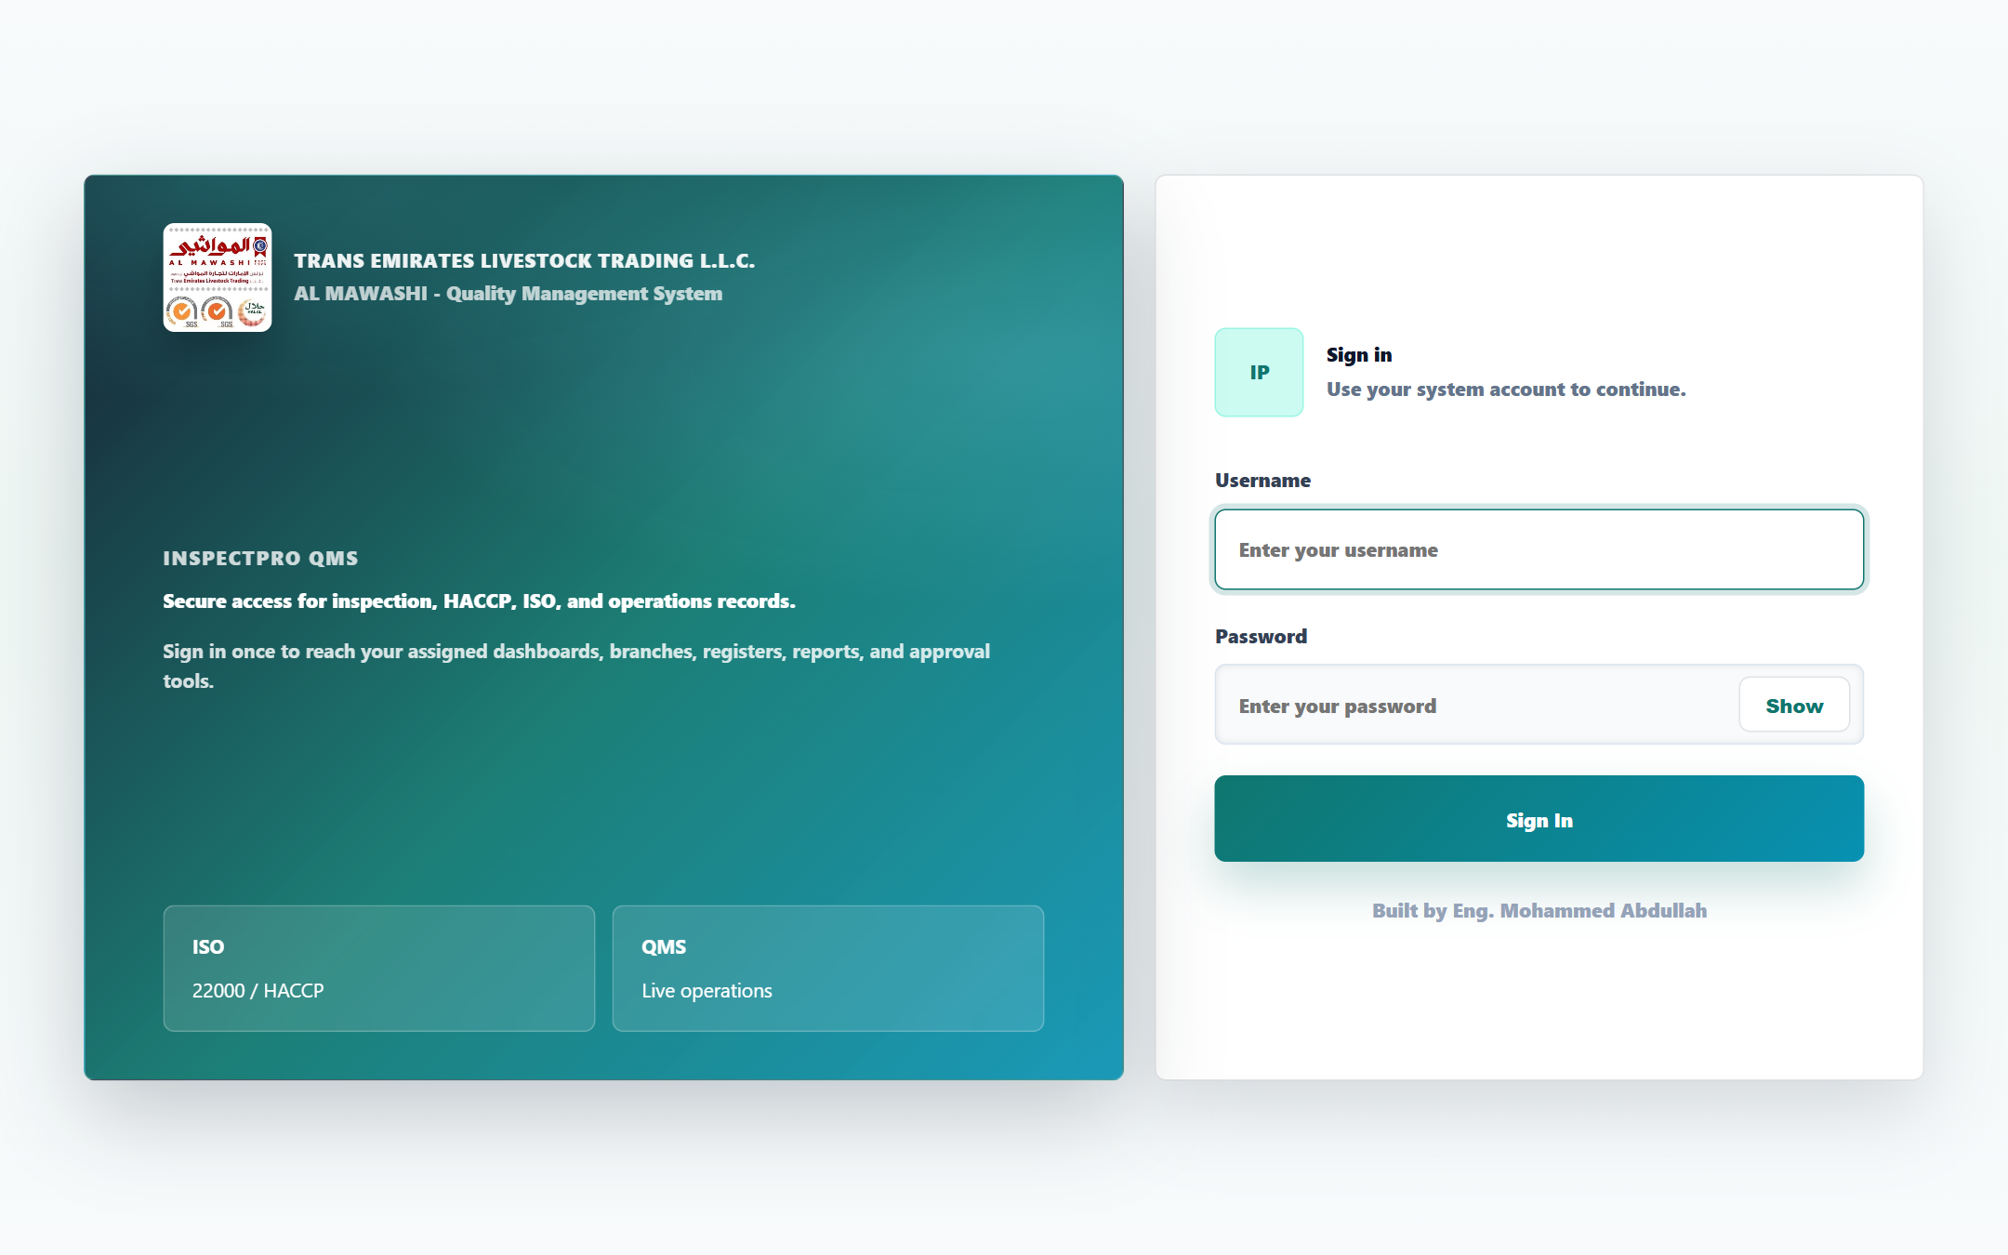
الدخول والأمان
دخول آمن موحّد لكل المستخدمين
● حسابات باسم المستخدم
لكل موظف حساب خاص باسمه وكلمة مرور محفوظة في قاعدة بيانات آمنة.
● صلاحيات حسب الدور
يرى كل مستخدم الوحدات والفروع المسموح له بها فقط.
● حماية الجلسة
انتهاء تلقائي للجلسة، وقفل عند الخمول، ووضع «قراءة فقط» عند الحاجة.
● اشتراك مُدار
تفعيل/إيقاف الوصول مركزياً مع صفحة تنبيه عند انتهاء الاشتراك.
AL MAWASHI · InspectPro QMS
2 / 22

Slide 4
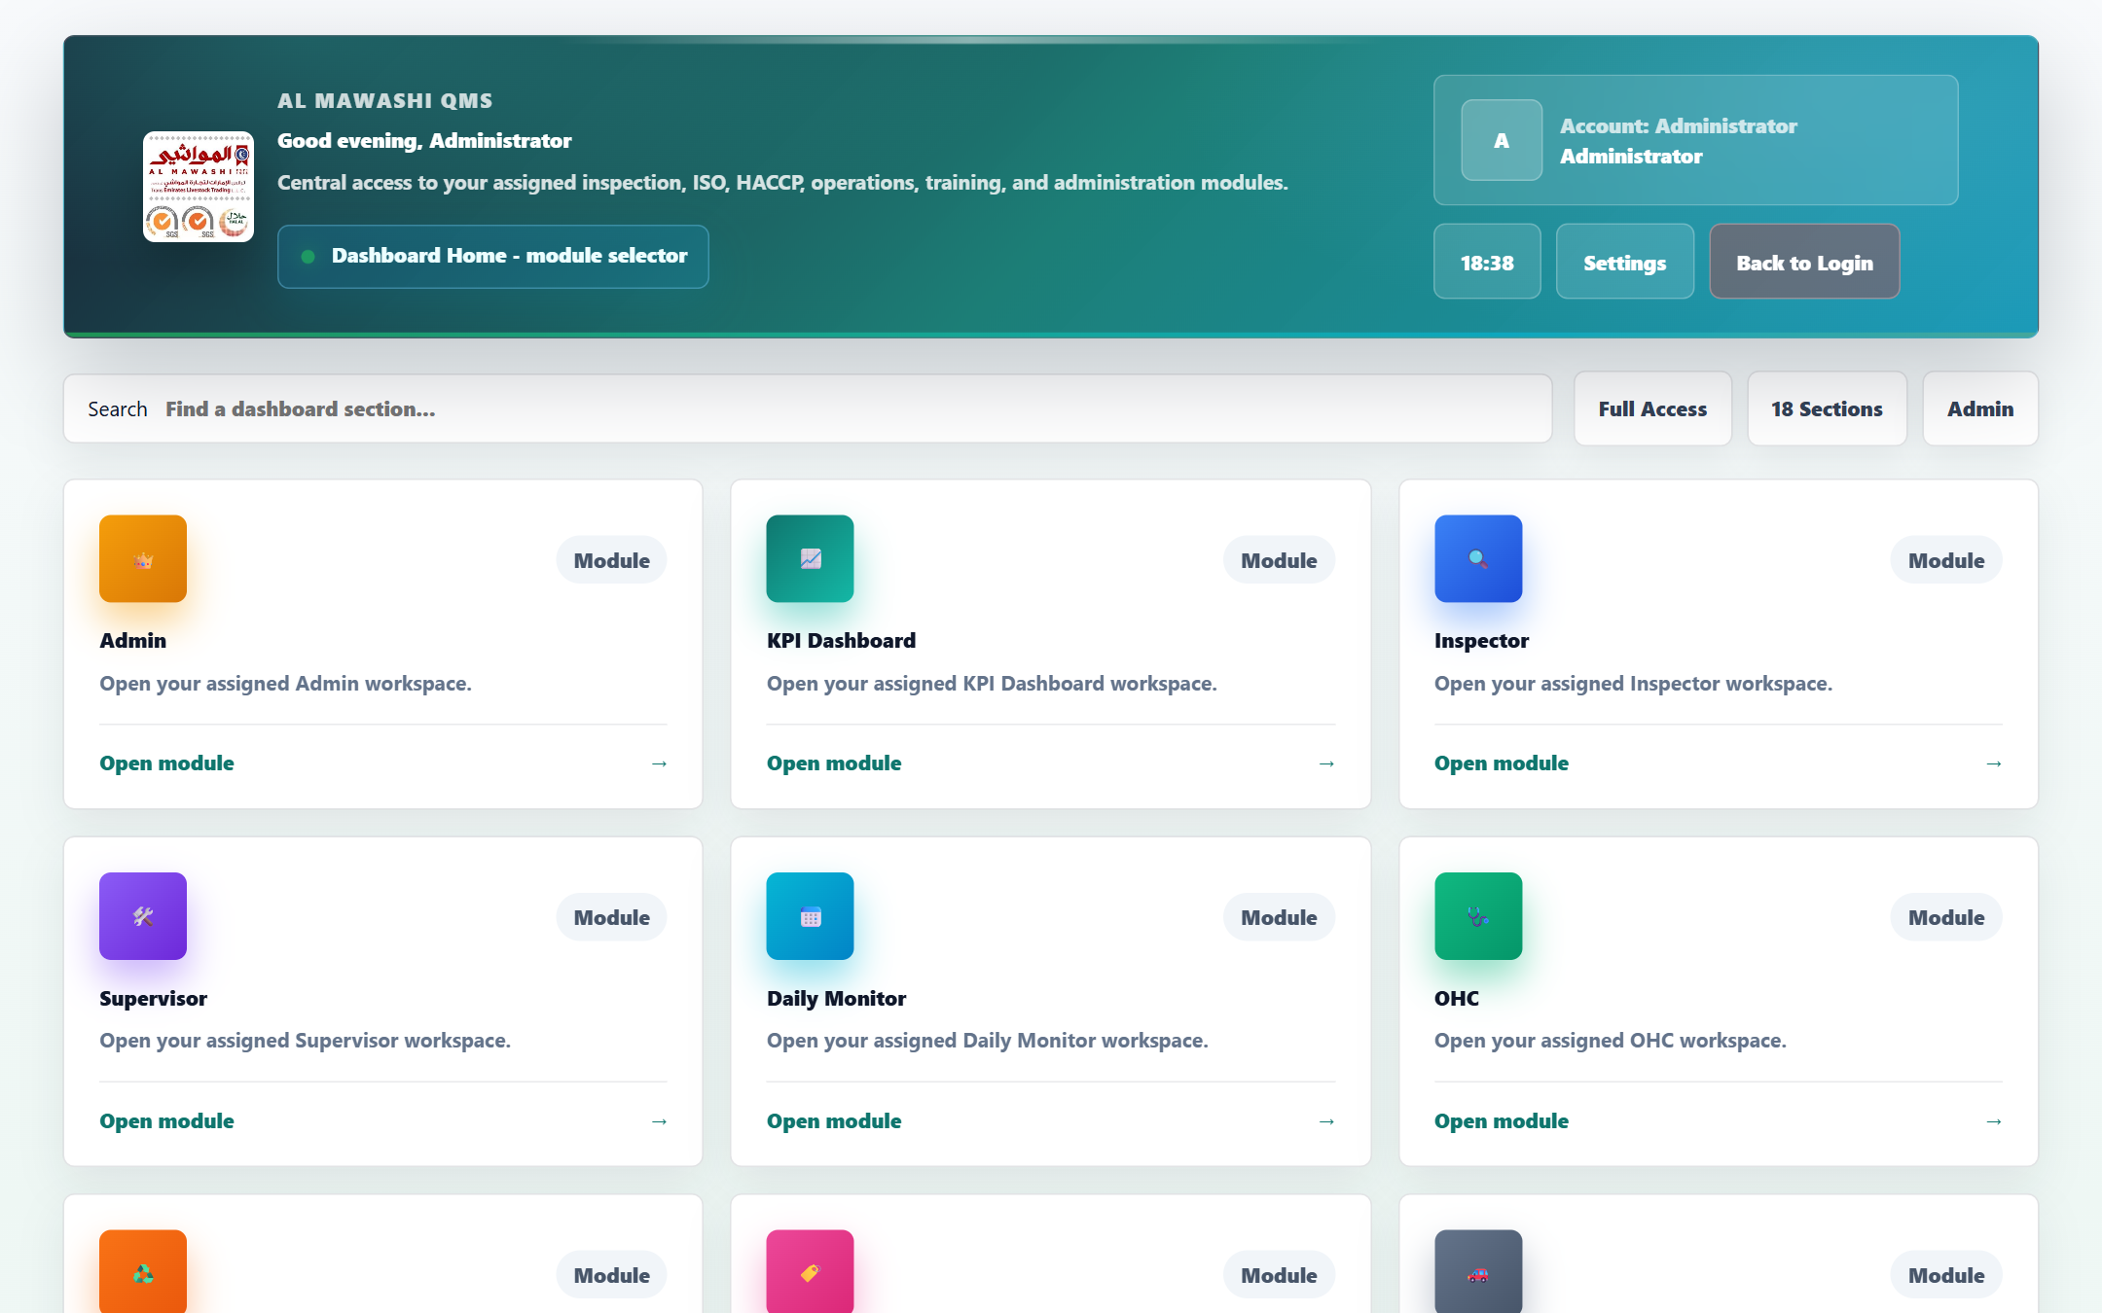
الشاشة الرئيسية
مركز انطلاق واحد لكل الوحدات
● 18 قسماً رئيسياً
الإدارة، المؤشرات، التفتيش، الإشراف، المراقبة اليومية، ISO/HACCP، HSE، التدريب والمزيد.
● بحث فوري
الوصول لأي قسم بالكتابة مباشرة دون تنقّل طويل.
● بطاقات ذكية
كل بطاقة تفتح مساحة عمل مخصّصة بحسب صلاحية المستخدم.
● ساعة حيّة وحالة النظام
عرض الحالة «متصل» وتاريخ اليوم وترحيب باسم المستخدم.
AL MAWASHI · InspectPro QMS
3 / 22

Slide 5
خريطة النظام
ستة ركائز تغطّي دورة الجودة كاملة
المراقبة اليومية
ISO 22000 / HACCP
HSE
تقارير سلامة الغذاء لكل فرع وكل يوم.
26 وحدة توثيق وامتثال.
الصحة والسلامة والبيئة والامتثال.
التدريب
العمليات
الإدارة والمؤشرات
جلسات، اختبارات، شهادات، تحليل الفجوات.
المرتجعات، السيارات، الصيانة، المخزون، البطاقات الصحية.
لوحة تحكّم مركزية وتحليلات وتصدير.
4 / 22
AL MAWASHI · InspectPro QMS

Slide 6
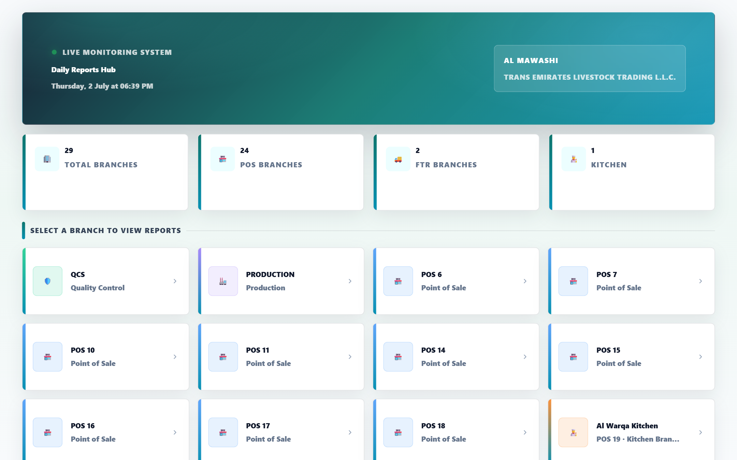
المراقبة اليومية
لوحة حيّة لكل فروع الشركة
● 29 فرعاً
نقاط بيع، إنتاج، مطبخ الورقاء، ومركبات النقل FTR.
● تصنيف واضح
مراقبة الجودة، الإنتاج، نقاط البيع، المطبخ، النقل — بألوان مميزة.
● اختر الفرع لتفتح تقاريره
دخول مباشر إلى تقارير الفرع المطلوب بنقرة واحدة.
● عدّادات فورية
إجمالي الفروع، نقاط البيع، النقل، المطابخ في الأعلى.
AL MAWASHI · InspectPro QMS
5 / 22

Slide 7
إنشاء التقارير
طرق متعددة لإدخال التقارير
نماذج ويب لكل فرع
قوائم منسدلة للمنتجات
رفع الصور والمرفقات
شاشة إدخال مخصّصة لكل فرع مع تبويبات لكل نوع تقرير.
اختيار الأصناف من كتالوج موحّد لتقليل الأخطاء.
صور الأدلة تُرفع للسحابة (Cloudinary) لا كنص داخل التقرير.
استيراد JSON
روابط عامة و QR
تحقّق تلقائي
استيراد بيانات جاهزة أو نقلها بين الأجهزة بسهولة.
تقييم الموردين واختبارات التدريب عبر رابط/رمز QR دون تسجيل دخول.
فحص المدى (مثل درجات الحرارة) وتنبيه فوري عند الخروج عنه.
AL MAWASHI · InspectPro QMS
6 / 22

Slide 8
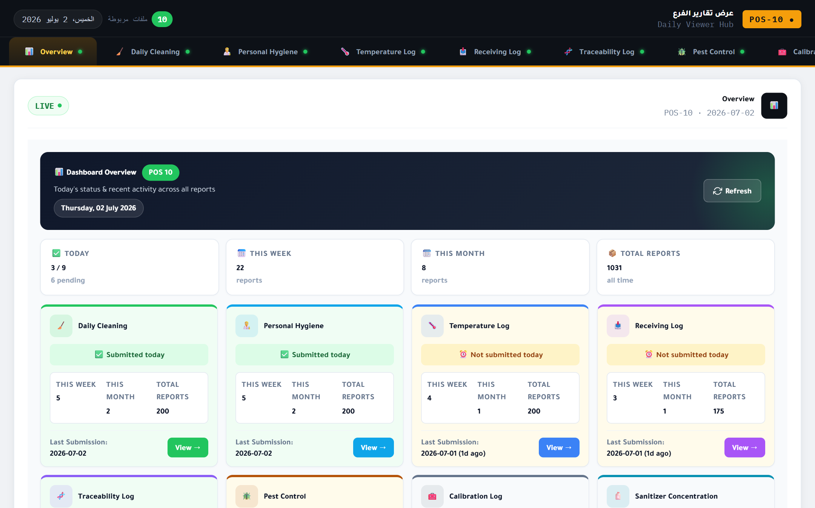
أنواع التقارير
تغطية شاملة لكل نقطة تحكّم
أمثلة على أنواع التقارير المتاحة داخل الفروع:
✓ مراقبة درجات حرارة الثلاجات (CCP)
✓ النظافة الشخصية
✓ التنظيف اليومي
✓ سجل استلام البضائع
✓ سجل التتبّع
✓ مكافحة الحشرات
✓ سجل المعايرة
✓ تركيز المعقّم
✓ الدجاج الطازج
✓ تحميل الشاحنات FTR
✓ المواد الخام (مكوّنات/تغليف)
✓ استلام شحنات المورّدين
AL MAWASHI · InspectPro QMS
7 / 22

Slide 9
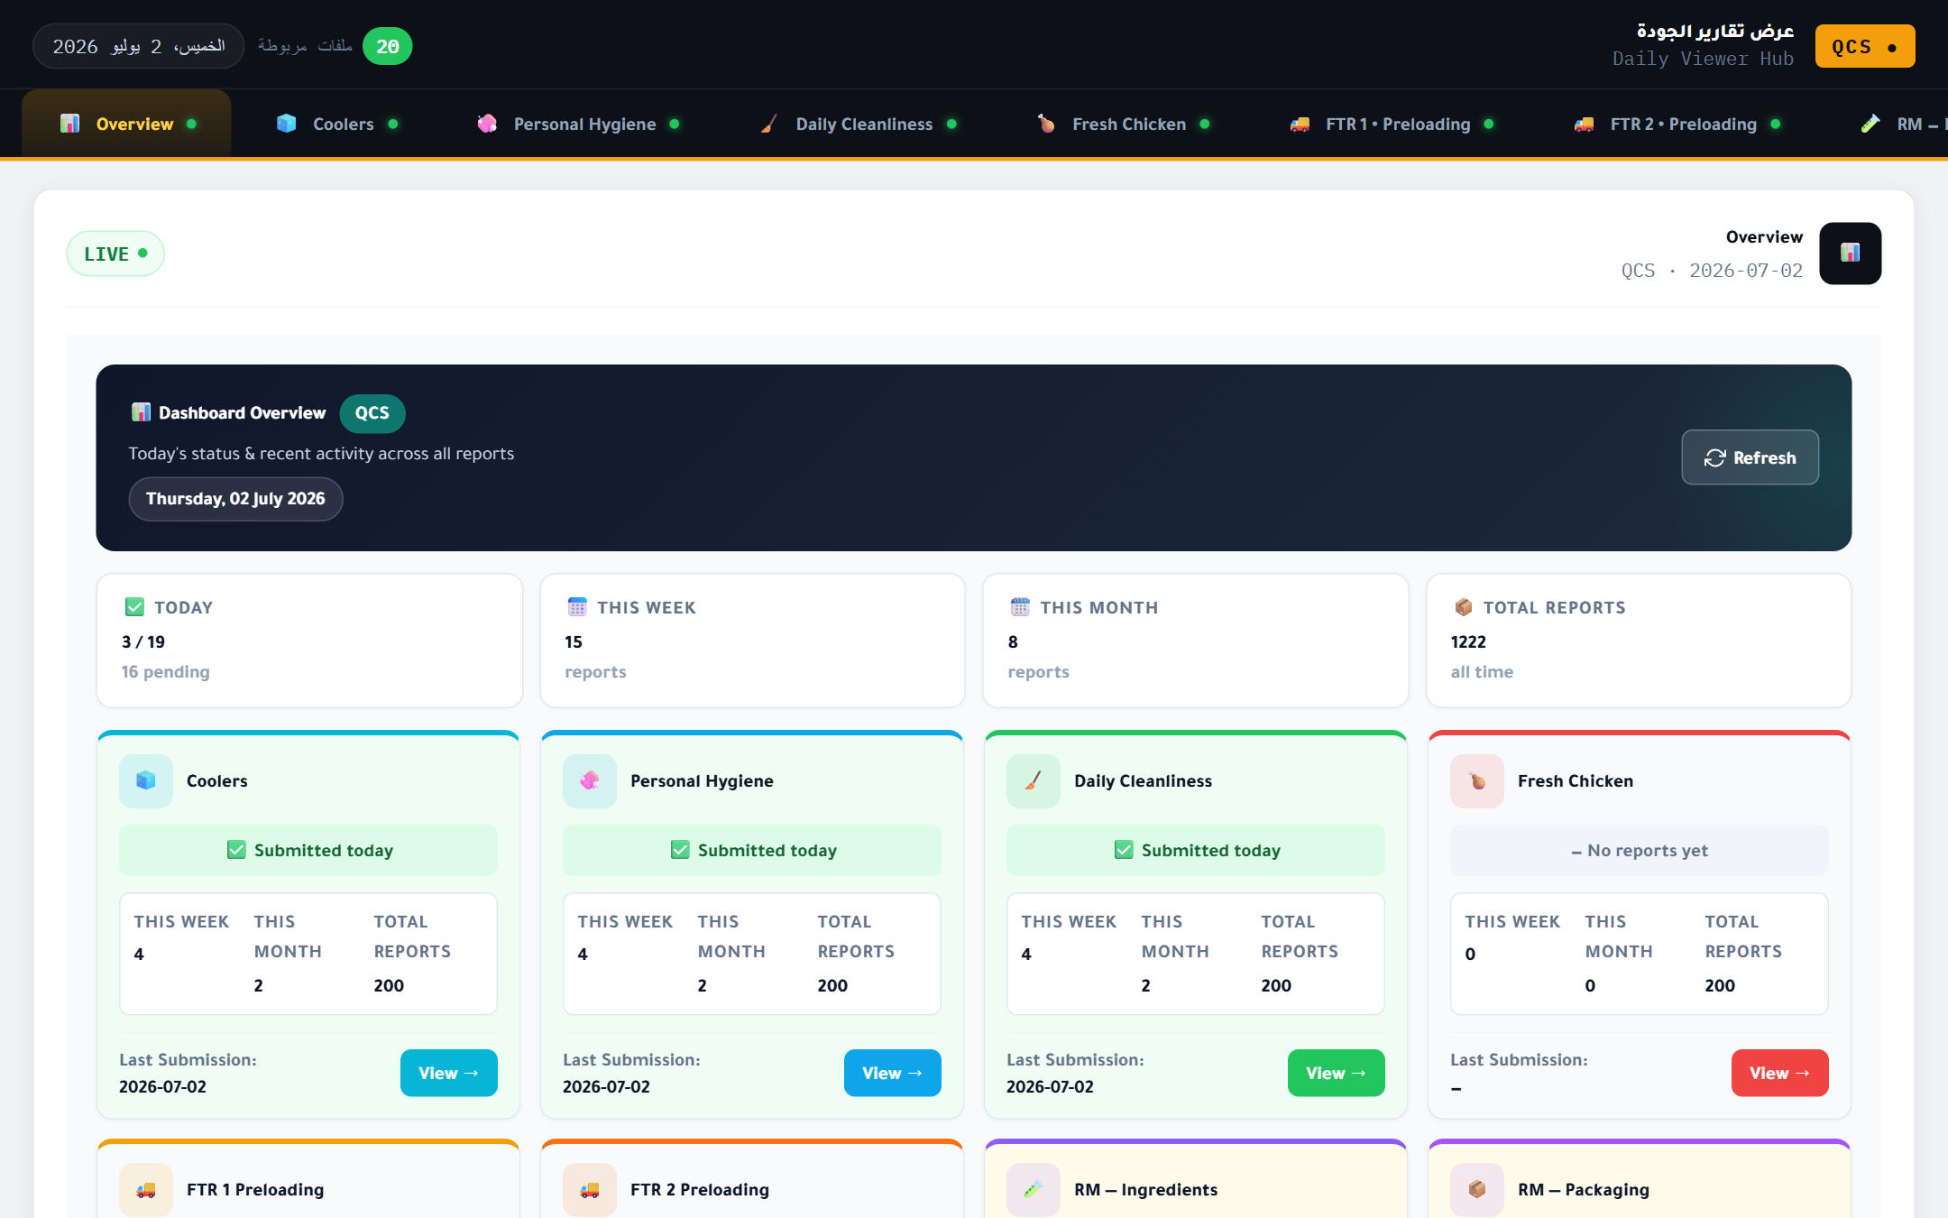
الاطلاع على التقارير
لوحة عرض حيّة لكل فرع
● نظرة اليوم
المُقدَّم اليوم مقابل المتبقّي، وهذا الأسبوع/الشهر، والإجمالي التاريخي.
● تبويب لكل نوع
الكوولرز، النظافة، التنظيف، الاستلام… كل نوع في تبويبه.
● حالة واضحة
«مُقدَّم اليوم» أو «لم يُقدَّم» بألوان واضحة لكل نوع.
● تحديث حيّ
بيانات مباشرة من الخادم مع زر تحديث فوري.
AL MAWASHI · InspectPro QMS
8 / 22

Slide 10
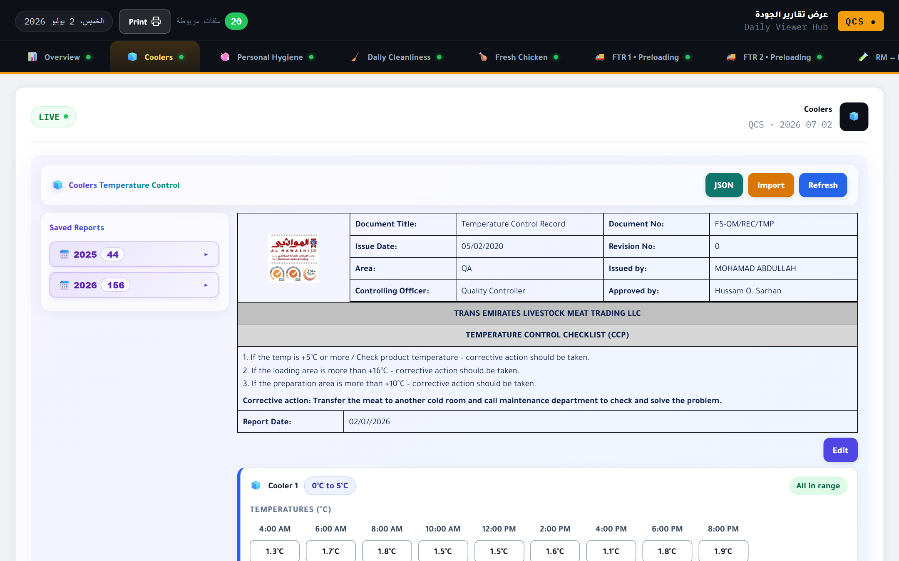
شكل التقرير كما يُعرض (1)
سجل مراقبة درجات الحرارة (CCP)
● ترويسة وثيقة رسمية
عنوان الوثيقة، رقمها، تاريخ الإصدار، رقم المراجعة، المنطقة، مُعِدّ ومعتمِد التقرير.
● قائمة CCP وإجراءات تصحيحية
حدود التحكّم والإجراء التصحيحي مكتوبة داخل التقرير نفسه.
● شبكة قراءات لكل ثلاجة
قراءة كل ثلاجة كل ساعتين من 4 صباحاً حتى 8 مساءً مع مؤشّر «ضمن المدى».
● أرشيف بالسنوات وطباعة
تقارير محفوظة لكل سنة، مع طباعة مباشرة بنقرة.
AL MAWASHI · InspectPro QMS
9 / 22

Slide 11
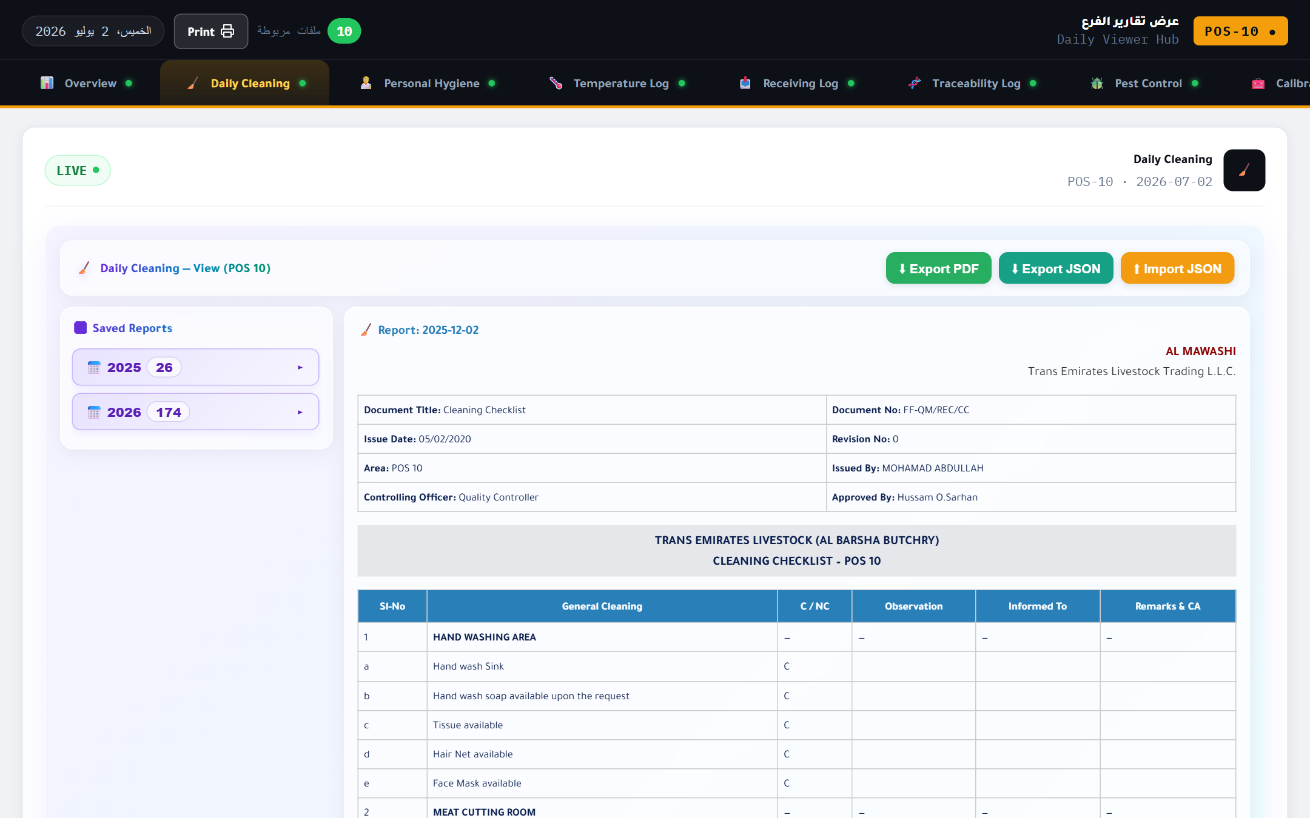
شكل التقرير كما يُعرض (2)
قائمة التنظيف اليومي (Checklist)
● جدول تحقّق مفصّل
رقم تسلسلي، بند التنظيف، مطابق/غير مطابق، ملاحظة، أُبلِغ، إجراء تصحيحي.
● مناطق واضحة
منطقة غسل الأيدي، غرفة تقطيع اللحوم… مقسّمة بوضوح.
● نفس شكل الورقة الرسمية
العرض مطابق تماماً للنموذج الورقي المعتمد.
● تصدير PDF / JSON وطباعة
تصدير التقرير كـ PDF أو JSON أو طباعته مباشرة.
AL MAWASHI · InspectPro QMS
10 / 22

Slide 12
خانات التقارير
كل حقل مصمّم للتدقيق والامتثال
حقول الترويسة
صفوف قائمة التحقّق
عنوان الوثيقة · رقم الوثيقة · تاريخ الإصدار · رقم المراجعة · المنطقة · أُعِدّ بواسطة · معتمَد من · تاريخ التقرير.
رقم تسلسلي · البند · مطابق/غير مطابق (C/NC) · ملاحظة · أُبلِغ · ملاحظات وإجراء تصحيحي.
شبكة الحرارة
حقول الشحنات
اسم الوحدة · المدى المسموح · قراءات كل ساعتين · حالة ضمن/خارج المدى.
التاريخ · المورّد · الشحنة · الفاتورة · بوليصة الشحن · الحالة · الكمية · الوزن · تاريخ الذبح · تاريخ الانتهاء.
11 / 22
AL MAWASHI · InspectPro QMS

Slide 13
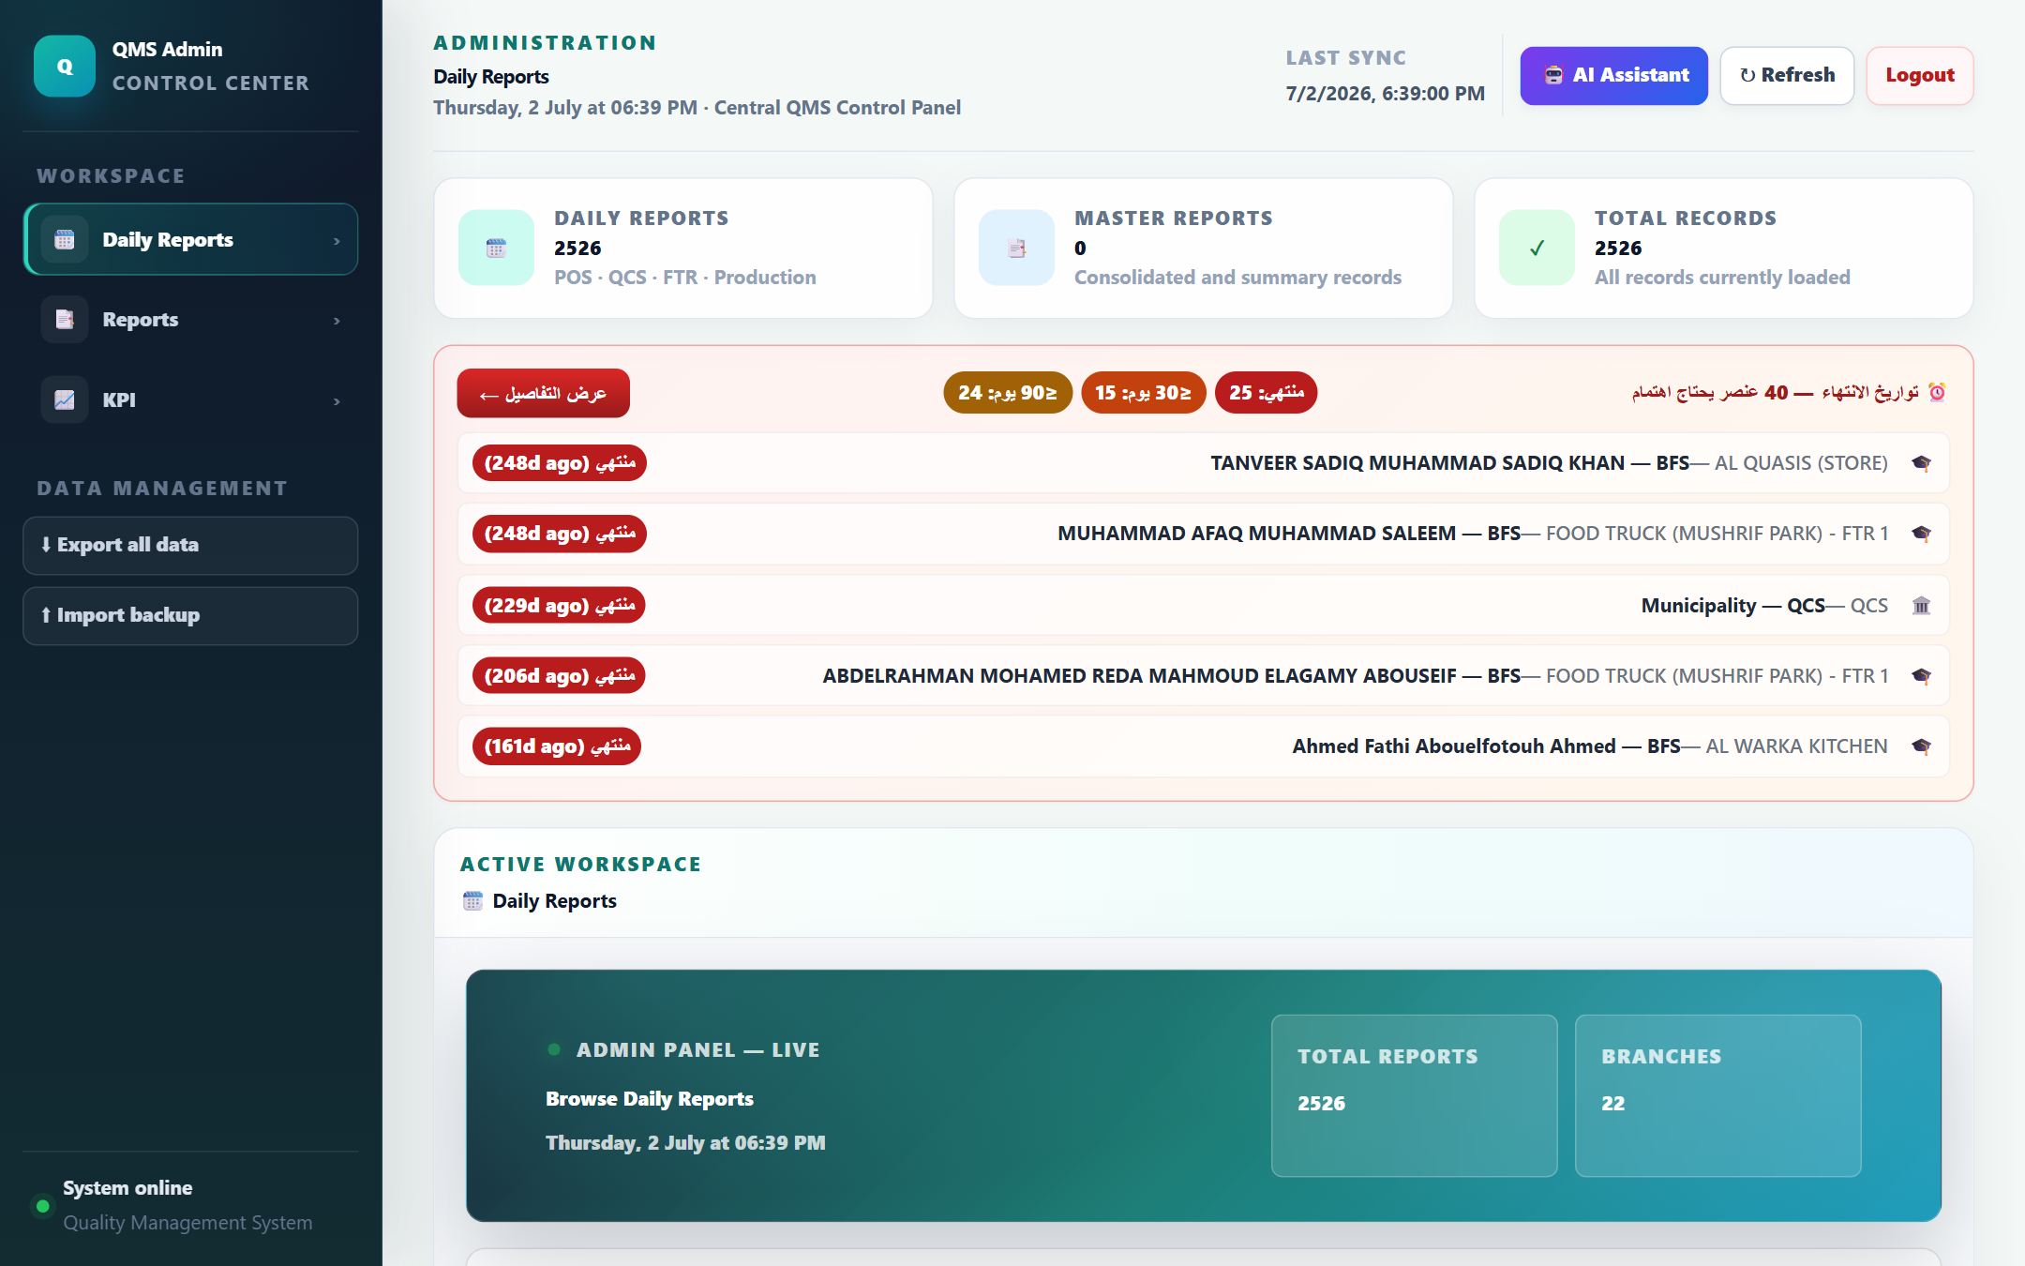
مركز التحكّم الإداري
رؤية مركزية لكل التقارير
● كل السجلات في مكان واحد
آلاف التقارير من نقاط البيع، مراقبة الجودة، النقل والإنتاج.
● تنبيهات تواريخ الانتهاء
عناصر تحتاج اهتماماً (شهادات/تراخيص) مصنّفة حسب قربها من الانتهاء.
● نسخ احتياطي واستعادة
تصدير كل البيانات أو استيراد نسخة احتياطية بضغطة.
● مساعد ذكي
مساعد مدمج للاستعلام عن البيانات والمساعدة في المهام.
AL MAWASHI · InspectPro QMS
12 / 22

Slide 14
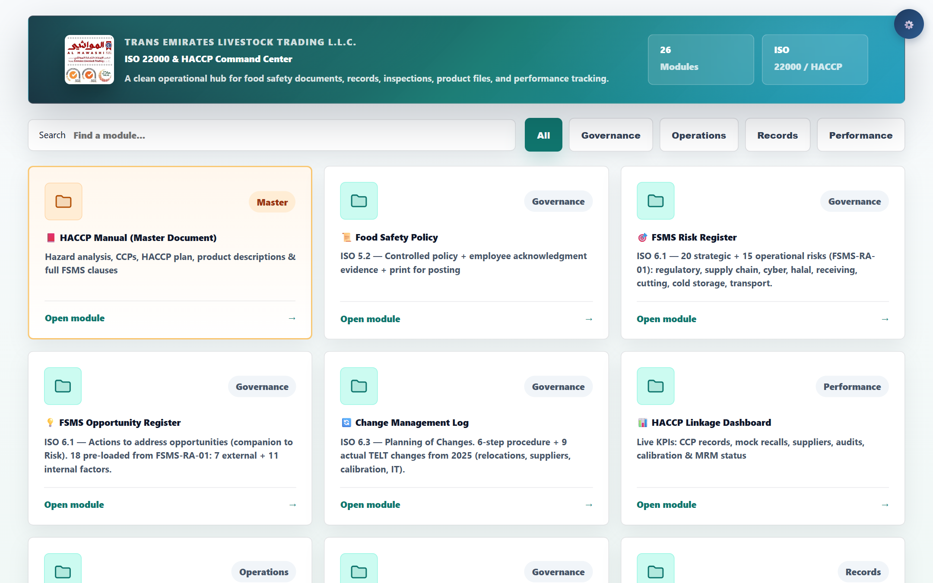
ISO 22000 و HACCP
مركز قيادة سلامة الغذاء
● 26 وحدة متكاملة
دليل HACCP، سياسة سلامة الغذاء، سجل المخاطر والفرص.
● التدقيق والمراجعة
التدقيق الداخلي، اجتماع مراجعة الإدارة (MRM)، مراقبة CCP.
● الاستدعاء والمعايرة
سحب وهمي وحقيقي، سجلات المعايرة الداخلية والخارجية.
● الوثائق والموردون
سجل الوثائق، الشكاوى، اعتماد وتقييم الموردين، السجل القانوني.
AL MAWASHI · InspectPro QMS
13 / 22

Slide 15
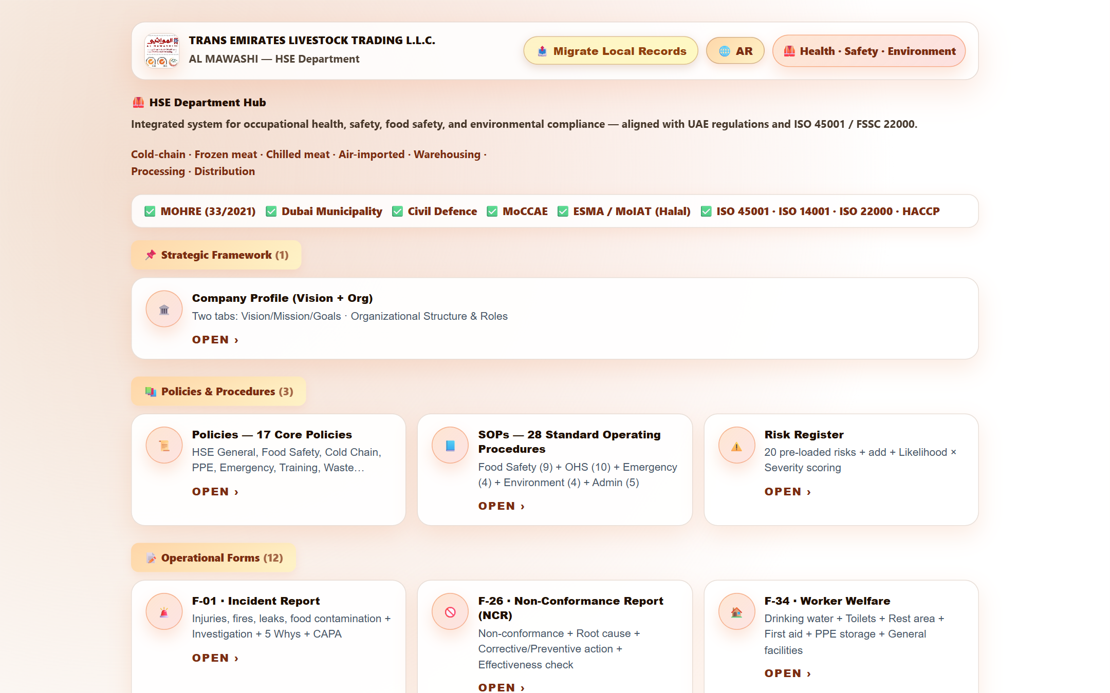
HSE
الصحة والسلامة والبيئة والامتثال
● متوافق مع الأنظمة الإماراتية
وزارة الموارد البشرية، بلدية دبي، الدفاع المدني، MoCCAE، ESMA/MoIAT (حلال).
● ومعايير عالمية
ISO 45001 · ISO 14001 · ISO 22000 · HACCP · FSSC 22000.
● سياسات وإجراءات جاهزة
17 سياسة أساسية و28 إجراء تشغيل قياسي وسجل مخاطر.
● نماذج تشغيلية
بلاغ حادث، عدم مطابقة (NCR)، رفاهية العاملين، تصاريح عمل والمزيد.
AL MAWASHI · InspectPro QMS
14 / 22

Slide 16
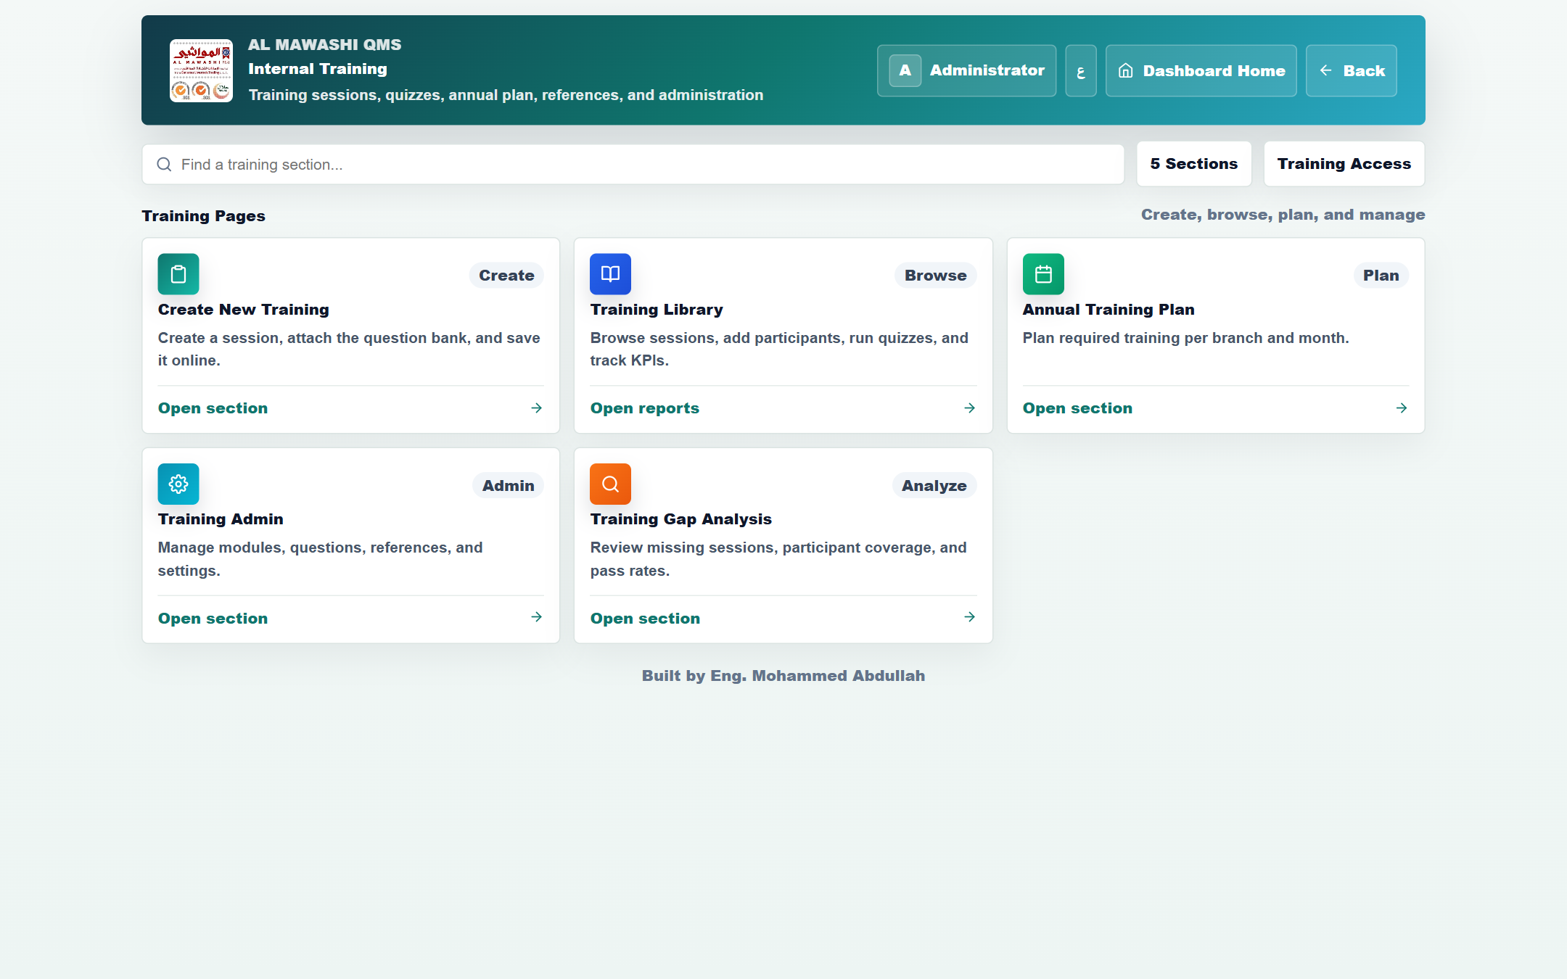
التدريب الداخلي
من الجلسة إلى الشهادة
● إنشاء جلسات
أنشئ جلسة، أرفِق بنك الأسئلة، واحفظها أونلاين.
● مكتبة واختبارات
أضف المشاركين، شغّل الاختبارات، وتابع مؤشرات النجاح.
● خطة سنوية
خطّط التدريب المطلوب لكل فرع ولكل شهر.
● شهادات وتحليل الفجوات
شهادات بروابط/QR للتحقّق، وتحليل التغطية ونسب النجاح.
AL MAWASHI · InspectPro QMS
15 / 22

Slide 17
وحدات العمليات
أبعد من سلامة الغذاء
البطاقات الصحية (OHC)
المرتجعات
السيارات والأسطول
رفع ومتابعة البطاقات الصحية للعاملين.
مرتجعات الموردين، ENOC، ومرتجعات الزبائن.
سجل التحميل، التنظيف، الموافقات، ومؤشرات الأسطول.
الصيانة
المخزون والمنتج النهائي
استلام الشحنات
طلبات الصيانة وتتبّعها حتى الإغلاق.
الجرد اليومي وإدخال المنتج النهائي.
فحص المواد الخام واستلام شحنات المورّدين.
AL MAWASHI · InspectPro QMS
16 / 22

Slide 18
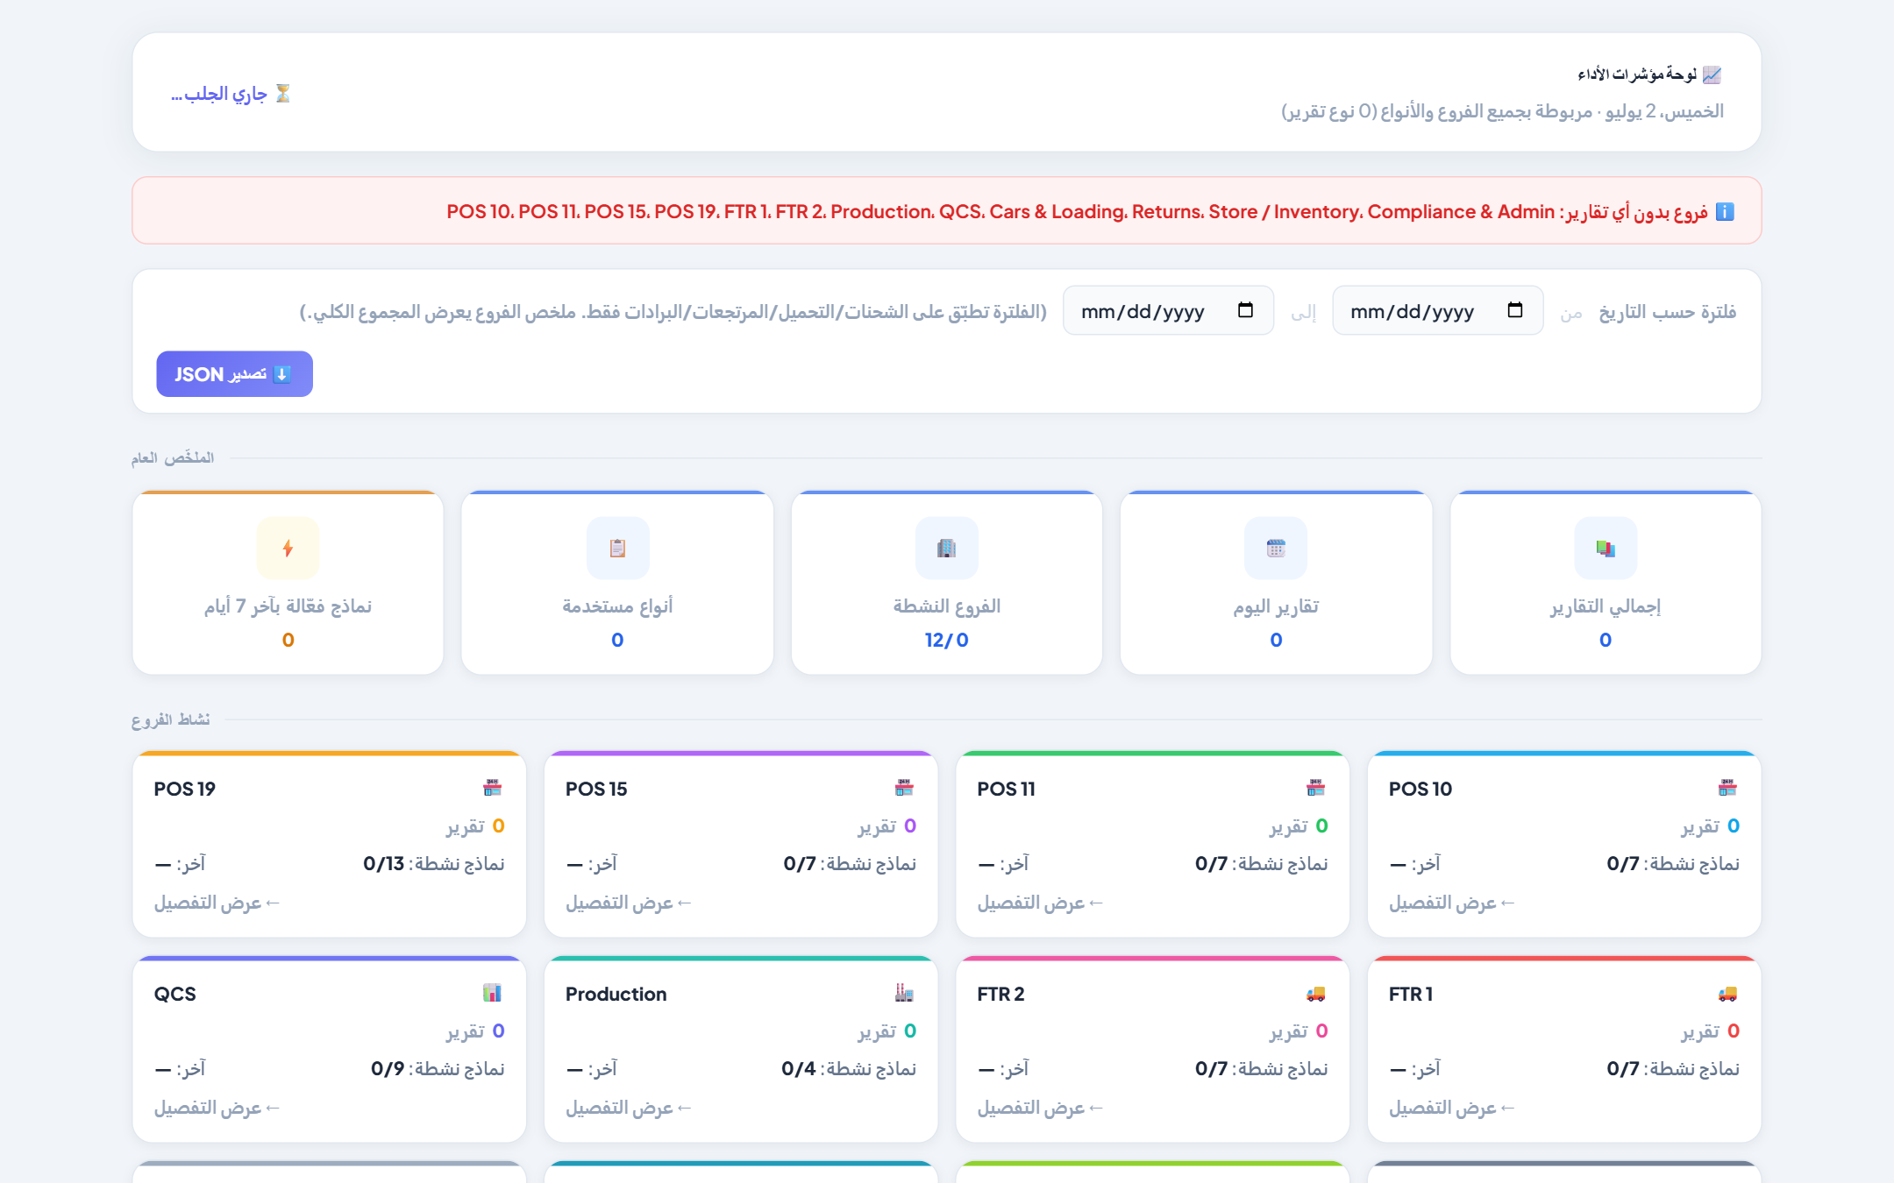
المؤشرات والتحليلات
قِس الأداء عبر كل الفروع
● ملخّص عام حيّ
النماذج النشطة، الأنواع المستخدمة، الفروع النشطة، تقارير اليوم والإجمالي.
● نشاط كل فرع
بطاقة لكل فرع تُظهر عدد التقارير وآخر إرسال ونماذجه النشطة.
● فلترة بالتاريخ
حصر النتائج ضمن فترة زمنية محدّدة.
● لوحة عربية بالكامل
واجهة عربية RTL كاملة مع تصدير JSON.
AL MAWASHI · InspectPro QMS
17 / 22

Slide 19
المخرجات والتصدير
بياناتك، بأي صيغة تريد
PDF
Excel
JSON
تصدير التقرير بشكله الرسمي جاهزاً للتدقيق.
نسخ احتياطية وجداول تُطابق شكل ملف العرض تماماً.
تصدير/استيراد للبيانات ونقلها بين الأجهزة.
طباعة
QR
نسخ احتياطي
طباعة مباشرة بنفس تنسيق النموذج المعتمد.
رموز تحقّق للشهادات وتقييم الموردين.
تصدير/استعادة كامل قاعدة البيانات.
18 / 22
AL MAWASHI · InspectPro QMS

Slide 20
الأمان والمنصّة
مبني ليكون موثوقاً وقابلاً للتوسّع
صلاحيات دقيقة
ضوابط أمنية
سحابي وحيّ
تحكّم بالوحدات والفروع وصلاحيات الإضافة/التعديل/الحذف لكل مستخدم.
وضع «قراءة فقط»، انتهاء الجلسة، قفل الخمول، وحماية الحذف.
قاعدة بيانات PostgreSQL على خادم مُدار يعمل 24/7.
متعدّد المنصّات
متعدّد الشركات
صور في السحابة
تطبيق سطح مكتب (Windows) وتطبيق ويب من أي متصفّح.
منتقي شركة لإدارة أكثر من كيان على نفس النظام.
كل الصور تُخزَّن في السحابة لأداء أسرع وحجم أخفّ.
19 / 22
AL MAWASHI · InspectPro QMS

Slide 21
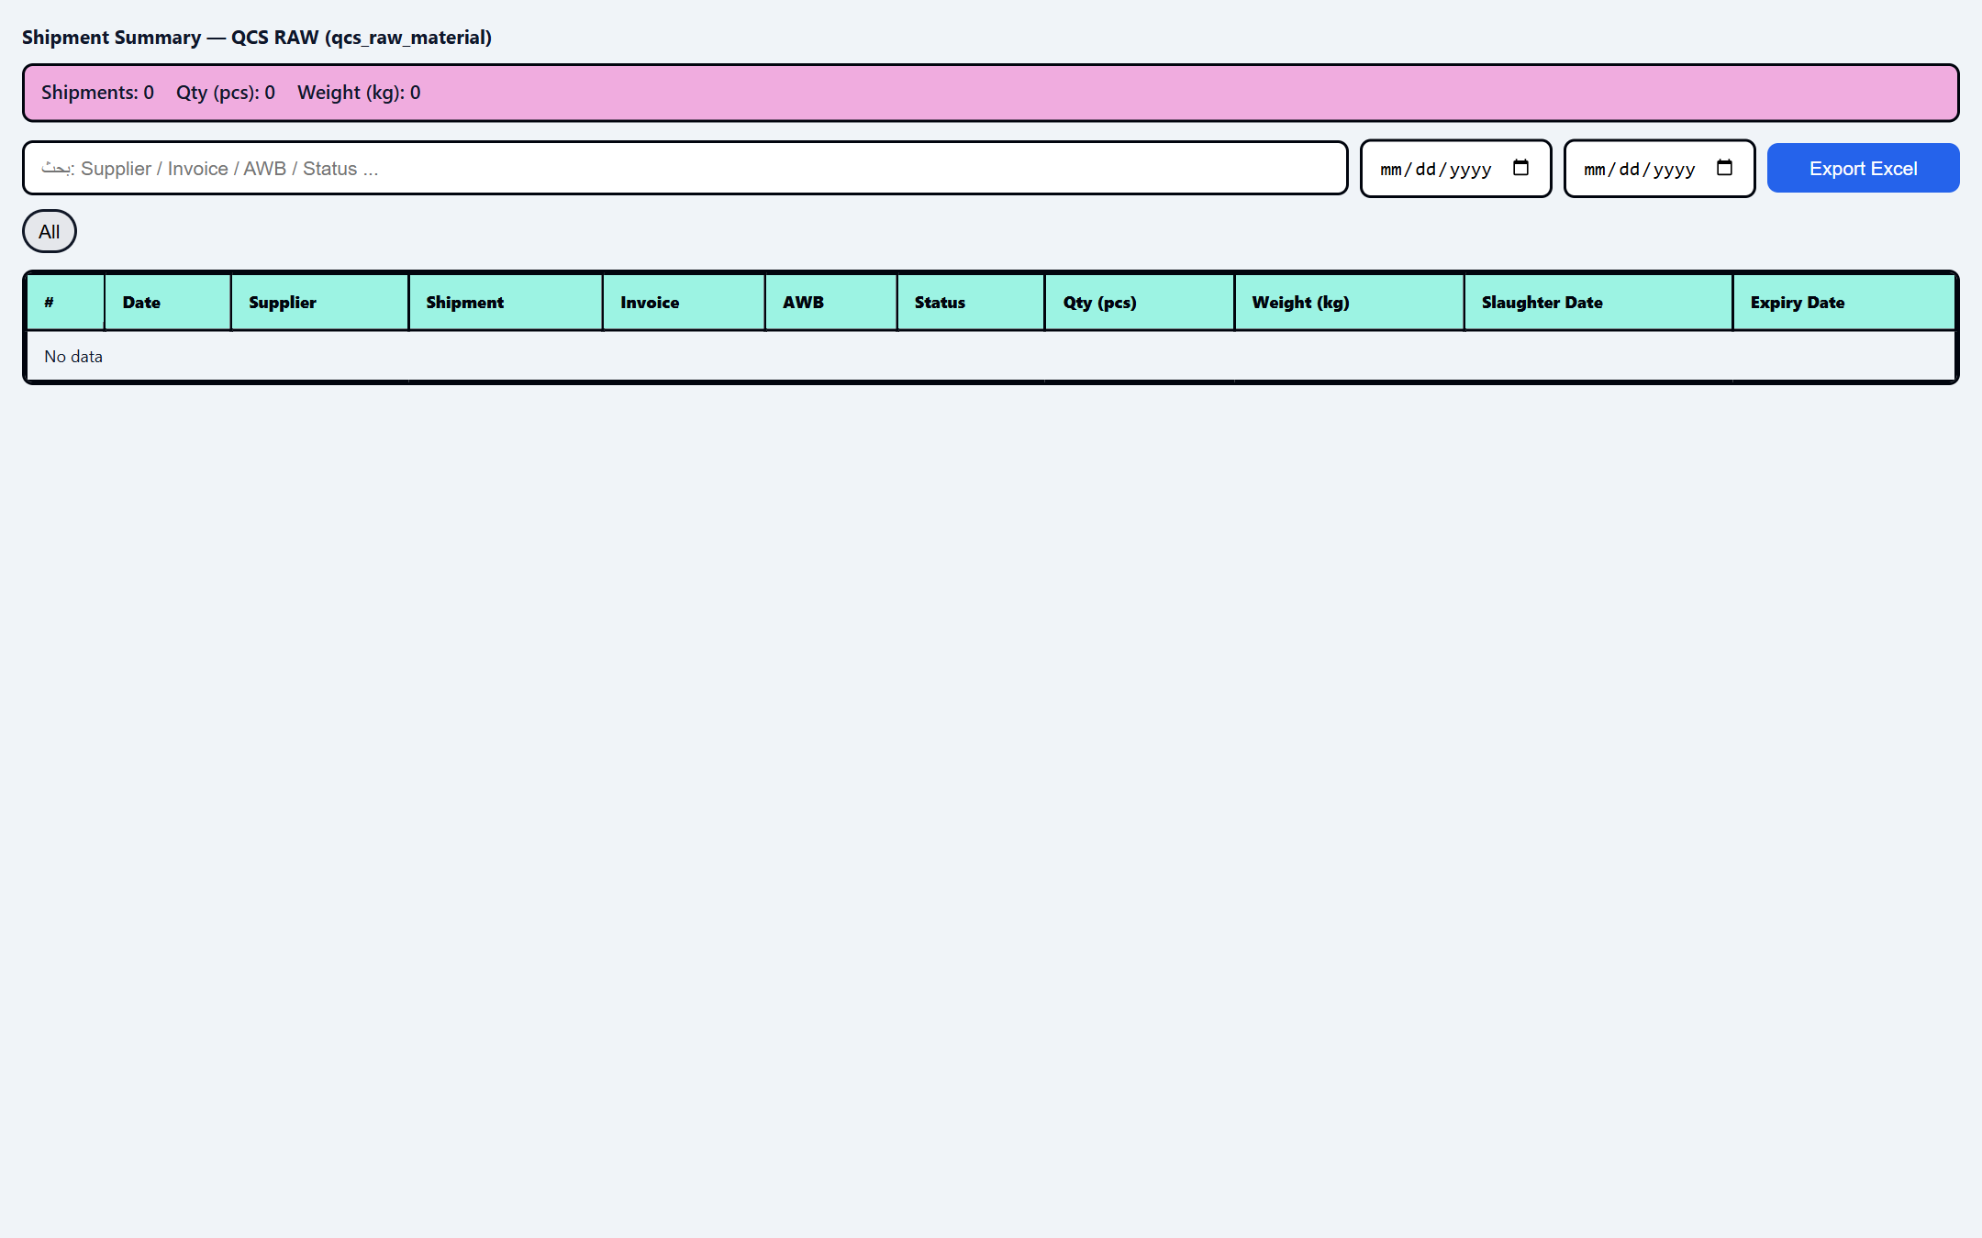
لماذا هذا النظام
كل ما تحتاجه الجودة في منصّة واحدة
● شامل حقاً
المراقبة اليومية + ISO/HACCP + HSE + التدريب + العمليات + التحليلات معاً.
● ثنائي اللغة أصلاً
عربي/إنجليزي مع دعم كامل للكتابة من اليمين لليسار.
● جاهز للامتثال
مصمّم حول ISO 22000/HACCP والأنظمة الإماراتية المحلية.
● مثبت على أرض الواقع
يدير 29 فرعاً وآلاف التقارير الحيّة اليوم.
20 / 22
AL MAWASHI · InspectPro QMS

Slide 22
لنرتقِ بالجودة معاً
إعداد: م. محمد عبدالله

